Slide 1
Микроорганизмдер генетикасы. мутация, рекомбинация, плазмидалар

Slide 2

Жоспар
Микроорганизмдер генетикасы
Мутатциялар
Генетикалық рекомбинатция
Бактериялық рекомбинатция

Slide 3
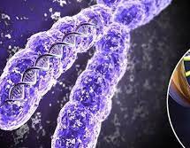
20 ғасырдың 40-шы жылдарға дейін микроорганизмдердің ядролық аппараты және мейозы болмағандықтан, оларға Мендель заңдары мен тұқым қуалаушылықтың хромосомалық теориясы қолданылмайды деп есептелді. 40-жылдардың басынан микроорганизмдер қарқынды генетикалық зерттеулердің объектісіне айналды. Қазіргі генетиканың көптеген түбегейлі мәселелері оларда шешілді. Осылайша, дезоксирибонуклеин қышқылының (ДНҚ) тұқым қуалаушылықтың материалдық тасымалдаушысы қызметін атқаратынының алғашқы белгісі пневмококктарға жүргізілген тәжірибелерде (американдық генетиктер О. Т. Авери, К. Маклеод және М. Маккарти) алынды.

Slide 4
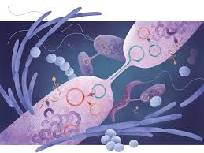
Микроорганизмдердің генетикасы
Барлық организмдерде, сонымен қатар бактериялар мен вирустарда генетикалық қасиеттерді анықтайтын тұқымқуалаушылықтың материалдық негізі – ДНК болып табылады. Тек РНК-лы вирустарда генетикалық ақпарат РНК-да Жалпы генетиканық заңдылықтарды зерттеу үшін, негізгі модельді жүйе ретінде, бактериялар мен вирустарды таңдаудың молекулалық генетиканың дамуында үлкен маңызы бар. Классикалық нысан дрозофил шыбынына қарағанда аталған микроорганизмдердің генетикалық тәжірибе үшін маңызды қасиеттері бар.

Slide 5
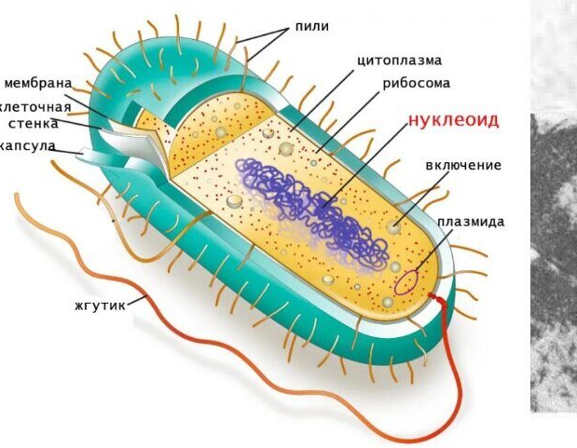
Микроорганизмдердің тұқым қуалайтын факторлары
Эукариот жасушаларында генетикалық материалдың орналасуы ядро ​​болып табылады, ал прокариоттарда нуклеоидтар.
Генетикалық материал ДНҚ арқылы ұсынылған. Бактериялық ДНҚ жасушаларында сақина түрінде тұйықталған жіптер пішіні бар – бактериялық хромосома.
Хромосоманың жеке бөлімдері (ДНҚ молекуласының фрагменттері) бар, олар гендер деп аталады.
Ген - белгілі бір полипептидті кодтайтын ДНҚ бөлімі. Ол тұқым қуалаушылықтың материалдық тасымалдаушысы. Бұл көбеюге қабілетті және хромосоманың белгілі бір аймағында (локусында) орналасқан тұқым қуалаушылық ақпараттың бірлігі.
Геном (генотип) - барлық бактериялық гендердің жиынтығы.
Репликон - өзін-өзі қалпына келтіруге қабілетті генетикалық элемент.
Микроорганизмдердің генетикалық материалы тек хромосомада ғана емес, цитоплазмада орналасқан плазмидаларда да болады.

Slide 6
генотип
фенотип
Микроорганизм
клеткасындағы
гендердің
толық жиыны
морфологилық
белгілері мен
физиологиялық
процестер
жиыны

Slide 7
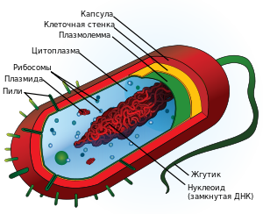
Бактериялардың генетикалық жүйесі «хромосомалық» және «хромосомадан тыс» құрылымдардан тұрады.
Прокариоттық ядроның аналогы – бактериялық «хромосома» эукариот жасушаларының ядросынан айтарлықтай ерекшеленеді. Ол қабығы жоқ және бактерияның барлық дерлік ДНҚ-сын қамтитын нуклеоидтен тұрады.

Slide 8
ПРОКАРИОТТЫҢ ГЕНЕТИКАЛЫҚ АППАРАТЫ:
Нуклеоидтар
Хромосомадан тыс факторлар:
ПЛАЗМИДАЛАР,
ЭПИСОМАЛАР,
ТРАНСПОЗОНДАР,
ИНСЕРЦИОНДЫ ЭЛЕМЕНТТЕР
(IS-ЭЛЕМЕНТТЕР
INSERTION SEQUENCE)

Slide 9
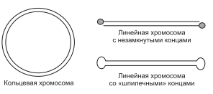
Бактериялық «хромосома», спиральданған және сақина тәрізді бір қос тізбекті ДНҚ молекуласынан тұрады және бактерия жасушасының өмірлік маңызды функцияларын кодтайды.
Прокариоттар патшалығының әртүрлі өкілдерінде бактериялық хромосоманың өлшемдері 3 х 10⁸-ден 2,5 х 10⁹ Д дейін өзгереді. Мысалы, E. coli-де бактериялық «хромосома» 4,7 × 10⁶ н.т құрайды. Оның құрамында шамамен 4300 ген бар.

Slide 10
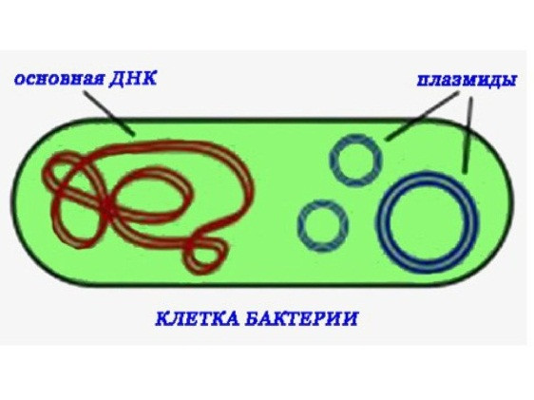
Бактерия плазмидалары.
Плазмидалар - екі тізбекті ДНҚ молекулалары, мөлшері 10³ - 10⁶ н.т. Олар бактерияларға аса қажетті қызметтерді кодтамайды, бактериялар қолайсыз жағдайларға ұшырағанда маңызды рөл атқарады.
Фенотиптік өзгерістердің ішінде бактерия жасушаларына плазмидалар арқылы жеткізілетін көріністердің ішінде келесілерін атап кетуге болады:
· антибиотиктерге тұрақтылық;
· колицин түзу;
· патогенділік факторының өнімі;
· антибиотиктік заттардың синтезделуіне қабілеттілік;
· күрделі органикалық заттарды ыдыратуы;
· рестрикция мен модификациялық ферменттерді түзуі

Slide 11
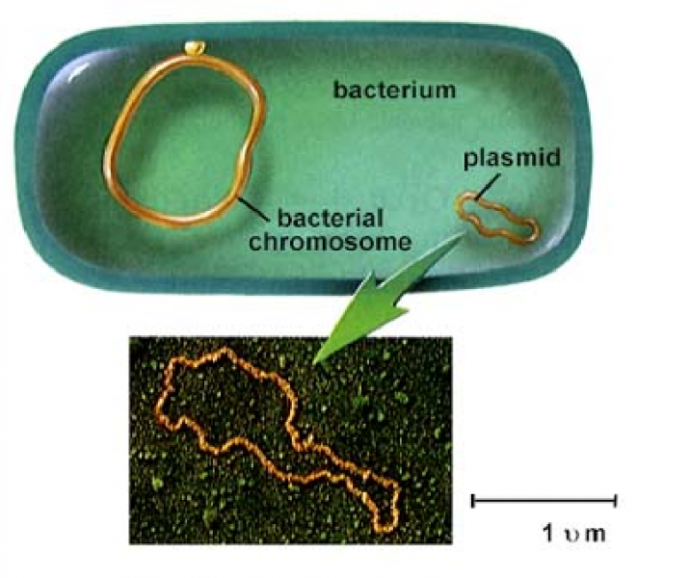
Плазмида - бұл бактериялардың хромосомалық ДНҚ-дан тыс. Плазмидалардың ерекше белгілері: Әдетте сақиналы қос тізбекті пішін (сирек сызықты плазмидалар, тіпті сирек және әдетте уақытша бір тізбекті (аборттық репликация өнімдері),
Плазмидтердің өлшемдері өте өзгермелі. Плазмидалардың ең кішісі E. coli штамдарында кездеседі1,5 MD құрайды.

Slide 12

Плазмидалар бактериялардың цитоплазмасында кездеседі
БОС КҮЙДЕ – БАЙЛАНЫСҚАН НУКЛЕОДТІ ТҮРДЕ
ПЛАЗМИДА ЭПИСОМА
Автономды күй – плазмидалар хромосомамен физикалық байланыспайды, олар цитоплазмада орналасады;
Интеграцияланған күй – кейбір плазмидалар бактериалды хромосомаға қайтымды түрде біріге алады және бір репликон – интегративті плазмидалар немесе эписомалар қызметін атқара алады.

Slide 13
ПЛАЗМИДАЛАРДЫҢ
ТҮРЛЕРІ
F-плазмида (аталық жасушадан аналыққа
жыныс қатынасын арттырады, яғни
фертильдігін күшейтеді).
R-плазмида (антибиотиктерге төзімділік
қасиет береді).
RTF-плазмида (сыртқы орта факторларының
әсеріне төзімділік қасиетіне жауапты).
Col-плазмида (микробқа колициногендік
қасиет береді).
Ent-плазмида( микроб жасушасында
эндотоксин өндірілуіне жауап береді).
Hly-плазмида (эритроциттерді лизистейтін –
гемолиздік қасиет береді).
АЛА-плазмида (антилизоцимдік белсенділік
факторы).

Slide 14
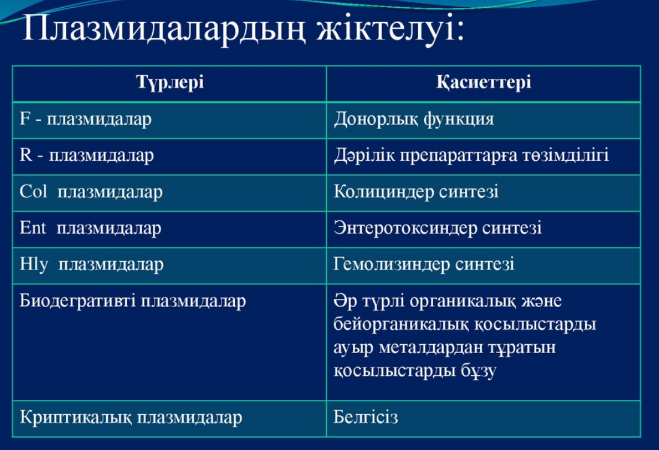

Slide 15
Мобильді генетикалық элементтер
(англ. Mobile genetic elements, MGE) — Геном ішінде қозғала алатын ДНҚ тізбегі - деп аталады немесе «секіргіш» гендер
Бактериялар мен басқа организмдердің өзгергіштігіндегі басты рөл транспозициялық деп аталатын генетикалық элементтерге тән.
Яғни интакты түрде геном ішінде қозғала алатын және бір геномнан екіншісіне көшу мүмкіндігі бар генетикалық құрылымдар , мысалы плазмидадан бактерия геномына және керісінше.

Slide 16
Транспозондар (1951 г. Барбара Мак-Клинток, Нобель сыйлығы 1983 ж.).
Транспозондар – қозғалысқа жауапты құрылымдық гендер мен гендерден тұратын жылжымалы генетикалық элементтер.Құрылымдық гендер арнайы биологиялық қасиеті бар молекулалардың синтезін қамтамасыз етеді, мысалы, уыттылық, антибиотиктерге төзімділік - т.б. фенотиптік түрде көрінеді.
Транспозондар гендердің белсенділігін реттеуге оларды инактивациялау немесе белсендіру арқылы қатысады. Микроорганизмдер популяциясы арасында антибиотиктерге төзімділіктің таралуын тудыратын, мысалы, вируленттілік немесе a/б төзімділігі гендердің көлденең тасымалдануын жүзеге асырады. Tn транспозицияларының жиілігі мутация жиілігімен салыстырылады.

Slide 17
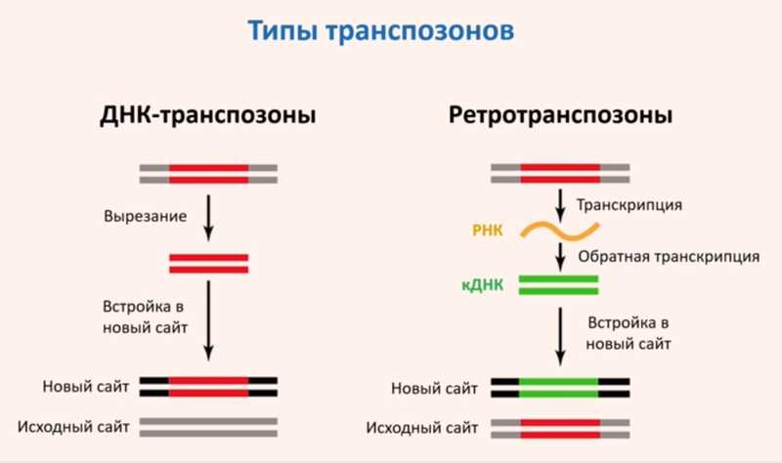
Транспозондар 2 типті құрайды:
1 – ретротранспозондар,
2 – ДНҚ транспозондары.
ДНҚ транспозондары «кесу және қою» қағидаты бойынша жұмыс істейді, ал ретротранспозондар «көшіру және қою» қағидаты бойынша жұмыс істейді. ДНҚ транспозондары транспозаза деп аталатын кодтайтын ақуыздың әсері арқылы геном бойынша қозғала алады және олардың өмірлік циклі кері транскрипция кезеңін қамтиды.

Slide 18
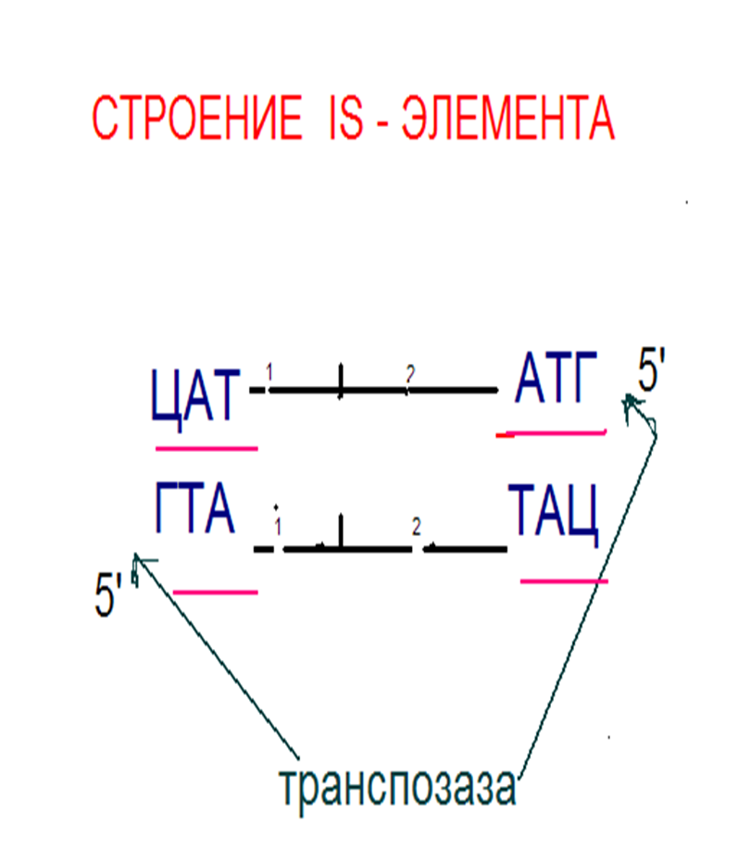
Енгізу (инсерционды) тізбегі IS-элементтер - бір репликон аймағынан екіншісіне, сондай-ақ репликондар арасында тұтастай қозғала алатын ДНҚ аймақтары болып табылады.
IS элементінің орталық бөлігін ДНҚ-дан IS элементін шығару және оның жаңа локусқа интеграциялану процесін қамтамасыз ететін трапозаза ферментін кодтайтын ген алады.
Қызметі
Транспозондардың, плазмидалардың және қалыпты фагтардың бір-бірімен де, бактериалды жасуша хромосомасымен де әрекеттесуін үйлестіру және олардың рекомбинациясын қамтамасыз ету.
IS-тізбегі біріктірілген геннің инактивациясын тудырады («генді өшіру») немесе, промотор ретінде қызмет етеді (негізгі экспрессияны реттейтін ДНҚ аймақтары) бактериялық хромосомада белгілі бір позицияда тұр, (реципиент бактериялардың құрылымдық гендері), ол реттеуші функцияны орындайтын сәйкес гендердің транскрипциясын қамтиды.

Slide 19
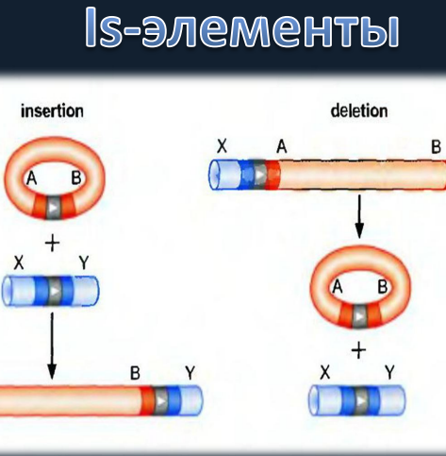
IS элементтерінің бірнеше түрлері белгілі, олар көлемі бойынша және инверттелген қайталанулардың түрлері мен саны бойынша ерекшеленеді.

Slide 20
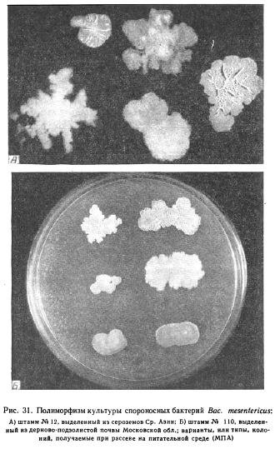
Генетика түқым қуалаушылықпен қатар өзгергіштік заңдылықтарын да зерттейді. Өзгергіштік дегеніміздің өзі организмнің сыртқы ортаның әсерінен өзгеруі, яғни оның жаңа қасиеттерге ие болуы немесе бұрынғы бойында бар қасиеттерден айырылу қабілеті.
.
Өзгергіштік дегеніміз организмнің сыртқы орта әсерінен өзгеруі яғни, жаңа қасиеттерге ие болып немесе бұрынғы бойында бар қасиеттерден айырылу қабілеті.

Slide 21
ӨЗГЕРГІШТІК
Тұқым қуалайтын (генотиптік) өзгергіштік
Тұқым қуаламайтын (фенотиптік) өзгергіштік
Мутациялық
өзгергіштік
Модификациялық
өзгергіштік

Slide 22
Тұқым қуалайтын өзгергіштік (генотиптік)
Тұқым қуалайтын өзгергіштік ДНҚ-да болған өзгерістерге байланысты. Тұқым қуалайтын өзгергіштіктің негізінде 2 процесс жатыр:
Мутациялар – ДНҚ-дағы азотты негіздердің тізбегіндегі тұқым қуалайтын өзгерістер.
Рекомбинация – бірі донор, екіншісі реципиент болып табылатын бактериялар арасындағы ДНҚ бөліктерінің алмасуы.

Slide 23
Мутациялар
Мутация (латын тілінде mutatіo – өзгеру) – табиғи жағдайда кенеттен болатын немесе қолдан жасалатын генетикалық материалдың өзгеруі. Соның нәтижесінде ағзаның белгілері мен қасиеттері тұқым қуалайтын өзгергіштікке ұшырайды. Ғылымға мутация терминін 1901 ж. голланд ғалымы Хуго Де Фриз(1848 – 1935) енгізді. Генетикалық аппараттың өзгеруіне байланысты мутацияның: геномдық, хромосомалық, гендік немесе нүктелік деген түрлері бар.
Шығу тегі бойынша:
- Спонтанды (өздігінен пайда болады)
- индукцияланған (мутагендердің әсерінен пайда болады).
Мутагендер:
Физикалық (ультракүлгін сәулелер, гамма-сәулелер)
Химиялық (азот қышқылы және оның аналогтары)
Биологиялық (транспозондар)

Slide 24
Геномдық мутация
Геномдық мутация – клеткадағы хромосомалар санының өзгеруі. Оның бірнеше түрі бар:
1) полиплоидия – хромосома жиынтығының бірнеше еселеніп өсуі;
2) анеуплоидия – хромосома жиынтығының еселенбей өсуі;
3) гаплоидия – диплоидты (екі еселенген) хромосома жиынтығының кемуі.

Slide 25
Хромосомалық мутация
Хромосомалық мутация – микроскоп арқылы көрінетін хромосома құрылымындағы өзгеріс. Бұл өзгеріс хромосоманың кей бөлімінің үзіліп қалуына (делеция), қосарланып кетуіне (дупликация) немесе оның басқа бір бөліміне ауысуына (транслокация) байланысты.

Slide 26
ГЕНДІК МУТАЦИЯ
Гендік немесе нүктелік мутация деп ДНҚ молекуласының белгілі бір бөлігінде нуклеотидтердің қатар тізбегінің өзгеруін айтады. Ол молекулалық деңгейде өтеді, микроскоп арқылы көрінбейді. Мутация нәтижесінде ағза биохимиялық, физиологиялық, морфологиялық өзгерістерге ұшырайды. Организмдегі бұл өзгерістер бірден немесе біраз уақыттан кейін біртіндеп байқала бастайды. Полиплоидты мутанттардың клеткалары мен органдарының көлемі ұлғайып, хромосома жиынтығы жұп болса, оның ұрпақ беру қабілеті сақталады, ал тақ болса бұл қабілеті сақталмайды. Гендік мутация кезінде ағза үлкен өзгеріске ұшырайды. Кейде бір геннің өзгеруінен ағзаның бірнеше белгі-қасиеттері өзгереді (плейотропия).

Slide 27
Гендік мутацияның негізінен екі түрін ажыратады: нүктелік және микроделеции/микроинсерции:
Бір азотты негіздің ДНҚ құрамынан түсіп қалуына немесе келіп қосылуына байланысты болатын мутациялар. Нүктелік мутациялар бір нуклеотидті алмастырумен бірге жүреді және прокариоттарда жиі кездесетін мутациялар тобы болып табылады. Олар мынандай жолдармен жүреді:
Бір пуриннің екіншісімен немесе бір пиримидиннің басқа біреуімен ауыстырылуы. Мұны транзиция деп атайды.
(АТ→GC, GC→АТ, ТА→СG,СG→ТА).
Пуринді пиримидинге немесе керісінше алмастыру. Оны трансверсия деп атайды.
(AT→CG, CG→AT,AT→TA,TA→AT,GC→CG,CG→GC,TА→GC, GC → TА).

Slide 28
2)микроинсерциялар немесе микроделециялар – ДНҚ/РНҚ-ға қосымша негіздер жұбының қосылуымен немесе олардың жоғалуымен жүретін гендік мутациялар.
Бір нуклеотидті енгізу немесе жоюдың салдары ақуыздардың оқуының ( считывание) ығысуы болып табылады, бұл триплеттердің топтастырылуының өзгеруіне, триплеттердің қате оқылуына және аминқышқылдарының жаңа құрамы бар пептидтің синтезіне әкеледі.

Slide 29
Генетикалық рекомбинация
Генетиқалық өзгергіштіктің екінші түрі генетиқалық рекомбинациялар болып табылады.
Рекомбинациялар – бір-бірінен нақты генетиқалық белгілермен ерекшелінетін екі микробты клетка арасындағы генетиқалық материалмен алмасу.
Генетиқалық рекомбинация (гендермен алмасу) нәтижесінде ата-аналардың қасиеттері берілген олардың жаңа түрлері пайда болады.

Slide 30
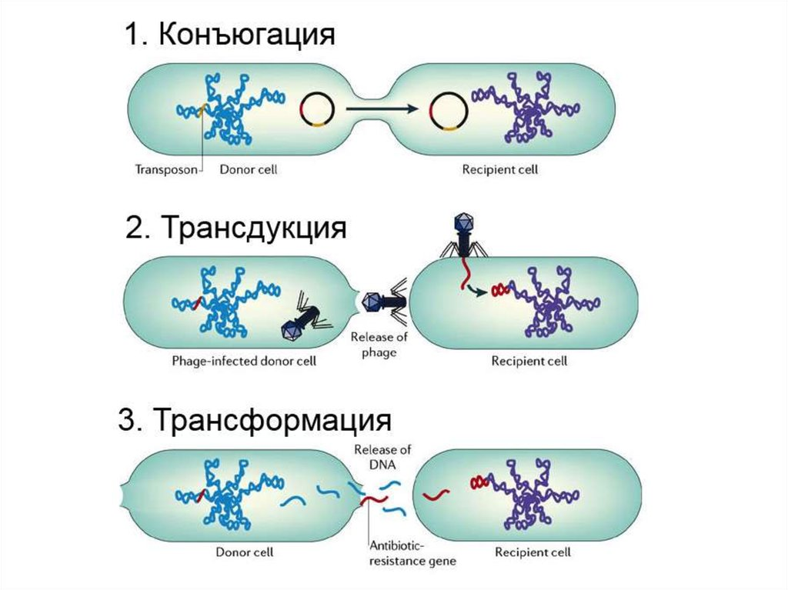
Бактериялар арасында генетикалық материалды беру 3 мүмкін жолмен жүзеге асырылады:
Конъюгация
Трансдукция
Трансформация

Slide 31
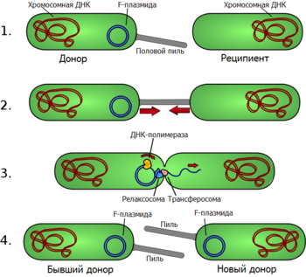
Конъюгация
Гендерді тасымалдау қабілетіне F-факторы (фертильдік фактор) ие микробтар ие. Ол F-оң индивидте плазмид ретінде болады (экстрахромосомалық фактор). F-фактордың болуы контакт пилидің түзілуін бақылайды, оның бойында гендер F-оң микробтардан F-теріс микробтарға ауысады. F-фактордың өзі F-теріс микробты F-оң индивидке айналдыра отырып, конъюгациялануы мүмкін.

Slide 32
Конъюгация
Конъюгация (лат. conjugatіo – қосылу) – екі генеративті (жынысты) ядроның қосылуы.
1) балдырларда (кейбір диатомды, коньюгатты түрлерінде) – құрылысы бірдей балдырлардың вегетативті екі клеткасындағы заттардың біріне-бірі құйылып қосылуы; төменгі сатыдағы саңырауқұлақтарда – сыртқы пішіні ұсақ екі талшықсыз клеткалардың қосылуынан болатын жыныстық процесс;
2) инфузорияларда – жыныстық ядроларының алмасуы және олардың жұптанып қосылуы;
3) бактерияларда – генетикалық материалдарының алмасуы. Бұл кезде екінші клеткаға ДНҚ жіпшесінің бір бөлігі ауысады;
4) хромосома конъюгациясы – гомологтық хромосомалардың уақытша жұптасып айқасуы; бұл кезде хромосоманың гомологтық бөліктерінде алмасу жүреді
Конъюгация – прокариотты (ядролы) организмдердің тұқым қуалау факторларын (өзгергіштігін) күшейтетін процесс деп те саналады.

Slide 33
ТРАНСДУКЦИЯ
ТРАНСДУКЦИЯ (лат. transductіo – орын алмастыру) – генетикалық материалдың бір бактериядан (донор) екіншісіне (реципиент) бактериофагтардың көмегімен тасымалдануы. Бұл клетканың тұқым қуалаушылық қасиеттерінің өзгеруіне себеп болады. Трансдукцияны 1952 жылы америкалық ғалымдар Дж. Ледерберг және Н.Циндер ``Salmonellа typhіmurіum`` бактериясының кейбір штаммдарында белгілердің тұқым қуалауындағы өзгерістердің себебін талдауда ашқан. Трансдукция көптеген бактериялар, салмонеллалар, бацилл және актиномицеттерден табылған. Донор клеткасынан реципиент клеткасына бактериофаг типіне байланысты бактерия хромосомасының тек белгілі бөліктері ғана тасымалданса, оны арнайы Трансдукция, ал егер реципиент клеткасына бактерия хромосомасының кез келген бөліктері тасымалданатын болса, оны жалпы немесе арнайы емес Трансдукция деп атайды.

Slide 34
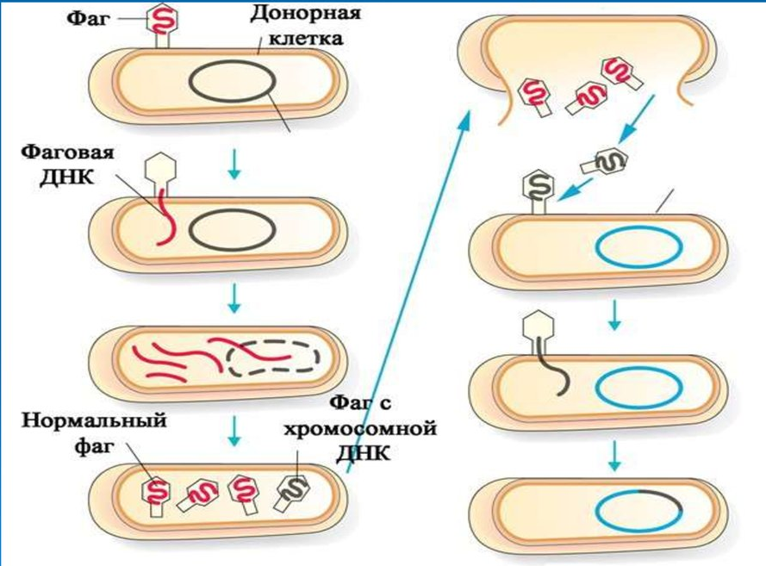
Трансдукция дегеніміз не?
Трансдукция-бұл бір бактериядан екіншісіне вирус арқылы генетикалық ақпараттың берілу тәсілі. Бактерия жасушалары арасында тікелей байланыс жоқ. Бактериялардағы генетикалық рекомбинацияның басқа жолдары трансформация мен конъюгацияны қамтиды.Бұл процесте бактерияларды жұқтыратын бактериофагтар көбею үшін хост жасушаларын пайдаланады және жиналған кезде кейде бактериялық ДНҚ жинайды. Кейінірек, бұл вирустар жаңа бактериялық жасушаларды жұқтырған кезде, олар тасымалдайтын бактериялық геномды хост геномына енгізуге болады.

Slide 35
Трансформация
Трансформация (көне лат. transformatіo – айналу), генетикада – оқшауланған дезоксирибонуклеин қышқылының көмегімен генетикалық ақпаратты қандай да бір жасушаға ендіру процесі. Трансформация нәтижесінде генетикалық ақпарат Трансформацияланған жасушада және сол жасушадан тараған ұрпақ жасушаларда жаңа белгілер пайда болады. Трансформация құбылысын 1928 жылы ағылшын ғалымы Ф.Гриффит (1877 – 1941) ашқан. Ол пневмококк бактериясының (Streptococcus pneumonіae) екі штаммында Трансформация процесін зерттеді. Оның біреуі вирулентті қасиеті және полисахаридті қабықшасы бар ірі жасушалардан тұратын тегіс шоғыр (S-штамм), ал екіншісі вирулентті қасиеті және қабықшасы болмайтын, пішіні кедір-бұдырлы (R-штамм) болды

